Slide 1

NOIP 入门 — 条件分支（二）
高老师算法竞赛训练营

Slide 2
例题-判断闰年
int year;
cin>>year;
if(year能被400整除 或者 year能被4整除且不能被100整除)
cout<<"yes";
else
cout<<"no";
输入一个整数，表示年份，判断是否为闰年。
如果是闰年，输出yes，否则输出no。
分析：能被400整除，或者能被4整除但不能被100整除，是闰年；其余情况，不是闰年。
int year;
cin>>year;
if(year%400==0||year%4==0&&year%100!=0)
cout<<"yes";
else
cout<<"no";

Slide 3
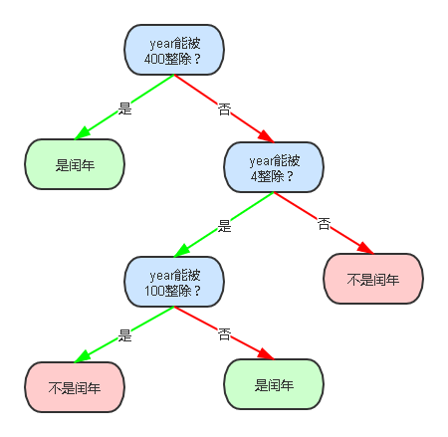
例题-判断闰年
int year;
cin>>year;
if(year能被400整除)
cout<<"yes";
else
if(year能被4整除)
if(year能被100整除)
cout<<"no";
else
cout<<"yes";
else
cout<<"no";
int year;
cin>>year;
if(year%400==0)
cout<<"yes";
else
if(year%4==0)
if(year%100==0)
cout<<"no";
else
cout<<"yes";
else
cout<<"no";

Slide 4
例题-判断闰年
测试数据设计
数一数，共有几个逻辑分支？
为每个分支准备一份测试数据
int year;
cin>>year;
if(year%400==0||year%4==0&&year%100!=0)
cout<<"yes";
else
cout<<"no";
int year;
cin>>year;
if(year%400==0)
cout<<"yes";
else
if(year%4==0)
if(year%100==0)
cout<<"no";
else
cout<<"yes";
else
cout<<"no";
（4个）
分支 | 输入 | 期望输出
year%400==0 | 2000 | yes
year%400!=0且year%4==0且year%100==0 | 1900 | no
year%400!=0且year%4==0且year%100!=0 | 1904 | yes
year%400!=0且year%4!=0 | 2002 | no

Slide 5
语法说明
if(表达式)
语句1;
else
if(表达式)
语句2;
else
语句3;
if(表达式){
语句1;
语句2;
}else{
if(表达式)
语句3;
else
语句4;
语句5;
}
嵌套条件语句的结构：if-else的分支中还有if-else
被嵌套的if-else的语法要求完全相同
允许嵌套的层数无限
else总是与最近的if匹配
要想改变配对关系，可以加花括号
花括号括起来的部分是一个整体，花括号里的if-else不能和花括号之外的if-else配对
通常为if-else之后的语句加上缩进，让程序更容易看懂

Slide 6
例题-if与else配对
int a;
cin>>a;
if(a%3==0)
if(a%5==0)
cout<<a<<"是15的倍数";
else
cout<<a<<"是3的倍数但不是5的倍数";
嵌套条件语句的结构：if-else的分支中还有if-else
被嵌套的if-else的语法要求完全相同
允许嵌套的层数无限
else总是与最近的if匹配
要想改变配对关系，可以加花括号
花括号括起来的部分是一个整体，花括号里的if-else不能和花括号之外的if-else配对
通常为if-else之后的语句加上缩进，让程序更容易看懂
配对
int a;
cin>>a;
if(a%3==0){
if(a%5==0)
cout<<a<<"是15的倍数";
}
else
cout<<a<<"不是3的倍数";
花括号改变了配对
配对

Slide 7
例题-输出三个数中最大的那个
输入三个整数a、b、c
输出其中最大的那个数字
// 错例
错哪儿了？
测试数据
int a,b,c;
cin>>a>>b>>c;
if(a>b&&a>c) cout<<a;
else if(b>a&&b>c) cout<<b;
else if(c>a&&c>b) cout<<c;
数一数，共有几个逻辑分支？
为每个分支准备一份测试数据
（7个）
输入：1 2 2
看看会输出什么？
三个逻辑分支加起来不是全部
遗漏了两两相等的情况
分别拿a、b、c与另外两个数相比：
如果a比另外两个数都大，输出a；
如果b比另外两个数都大，输出b；
如果c比另外两个数都大，输出c。
输入 | 预期输出 | 目的
3 2 1 | 3 | 各不相同且a最大
2 3 1 | 3 | 各不相同且b最大
2 1 3 | 3 | 各不相同且c最大
3 3 2 | 3 | 有两个数相同且a最大
2 3 3 | 3 | 有两个数相同且b最大
3 2 3 | 3 | 有两个数相同且c最大
3 3 3 | 3 | 三个数都相同
输入 | 预期输出 | 目的
// 改法A
// 最后一个else-if改成else
int a,b,c;
cin>>a>>b>>c;
if(a>b&&a>c) cout<<a;
else if(b>a&&b>c) cout<<b;
else cout<<c;
// 改法B
// 每个分支都考虑相等的情况
int a,b,c;
cin>>a>>b>>c;
if(a>=b&&a>=c) cout<<a;
else if(b>=a&&b>=c) cout<<b;
else if(c>=a&&c>=b) cout<<c;
// 改法C
// 综合以上两种改法
int a,b,c;
cin>>a>>b>>c;
if(a>=b&&a>=c) cout<<a;
else if(b>=a&&b>=c) cout<<b;
else cout<<c;
else cout<<c;
错误数据: 2 2 1
正确
正确

Slide 8
例题-输出三个数中最大的那个
可以通过改变变量的值来求解：
定义一个变量maxn为三个数中最大的那个，然后输出maxn。
优点
减少分支嵌套，逻辑简单清晰
利用题目“不要求区分是哪个变量最大，而只要输出最大的值”的特点
也可以将a变为三个数中最大的那个，然后输出a。
测试数据
int a,b,c,maxn;
cin>>a>>b>>c;
maxn=a;
if(b>maxn) maxn=b;
if(c>maxn) maxn=c;
cout<<maxn;
int a,b,c;
cin>>a>>b>>c;
if(b>a) a=b;
if(c>a) a=c;
cout<<a;
（7个）
数一数，共有几个逻辑分支？
为每个分支准备一份测试数据
输入 | 预期输出 | 目的
3 2 1 | 3 | 各不相同且a最大
2 3 1 | 3 | 各不相同且b最大
2 1 3 | 3 | 各不相同且c最大
3 3 2 | 3 | 有两个数相同且a最大
2 3 3 | 3 | 有两个数相同且b最大
3 2 3 | 3 | 有两个数相同且c最大
3 3 3 | 3 | 三个数都相同
输入 | 预期输出 | 目的

Slide 9
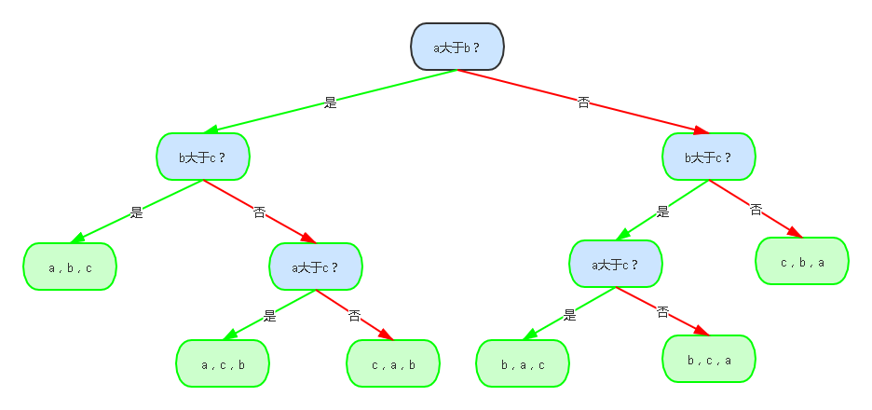
例题-三个数从大到小输出
输入三个整数a、b、c，从大到小依次输出这三个数字。
int a,b,c;
cin>>a>>b>>c;
if(a>b)
if(b>c)
cout<<a<<","<<b<<","<<c;
else
if(a>c)
cout<<a<<","<<c<<","<<b;
else
cout<<c<<","<<a<<","<<b;
else
if(b>c)
if(a>c)
cout<<b<<","<<a<<","<<c;
else
cout<<b<<","<<c<<","<<a;
else
cout<<c<<","<<b<<","<<a;
将三个数分别两两比较，按照比较结果从大到小依次输出。
测试数据
数一数，共有几个逻辑分支？
为每个分支准备一份测试数据
（6个）

Slide 10
例题-三个数从大到小输出
可以通过改变变量的值来求解：
将a变为三个数中最大的那个，将c变为三个数中最小的那个，然后依次输出a、b、c。
优点
减少分支嵌套，逻辑简单清晰
明确最终变量值大小顺序，利用变量可赋值的原理
int a,b,c,temp;
cin>>a>>b>>c;
if(a<b){
temp=a;
a=b;
b=temp;
}
if(a<c){
temp=a;
a=c;
c=temp;
}
if(b<c){
temp=b;
b=c;
c=temp;
}
cout<<a<<","<<b<<","<<c;
int a,b,c;
cin>>a>>b>>c;
if(a<b)
swap(a,b);
if(a<c)
swap(a,c);
if(b<c)
swap(b,c);
cout<<a<<","<<b<<","<<c;
测试数据
数一数，共有几个逻辑分支？
为每个分支准备一份测试数据
（6个）

Slide 11
所有分支合并起来不是全部
// 一组if-else-if缺最后的else
int a,b,c;
cin>>a>>b>>c;
if(a>b&&a>c)
cout<<a;
else if(b>a&&b>c)
cout<<b;
else if(c>a&&c>b)
cout<<c;
// 嵌套的if-else里有独立的if，缺else
int a;
cin>>a;
if(a%3==0){
if(a%5==0)
cout<<a<<"是15的倍数";
}
else
cout<<a<<"不是3的倍数";
// 多个独立的if无else
int a;
cin>>a;
if(a%4==0&&a%400==0)
cout<<"Y"<<endl;
if(a%4!=0)
cout<<"N"<<endl;
if(a%100==0&&a%400!=0)
cout<<"N"<<endl;

Slide 12
常见错误
给定一个整数，判断它能否被3，5，7整除，输出以下信息：
1、能同时被3，5，7整除（直接输出3 5 7，每个数中间一个空格）；
2、只能被其中两个数整除（输出两个数，小的在前，大的在后。例如：3 5或者 3 7或者5 7，中间用空格分隔）；
3、只能被其中一个数整除（输出这个除数）；
4、不能被任何数整除，输出小写字符n。
int a;
cin>>a;
if(a%3==0&&a%5==0&&a%7==0){
cout<<"3 5 7";
}else{
if(a%3==0&&a%5==0)
cout<<"3 5";
if(a%3==0&&a%7==0)
cout<<"3 7";
if(a%5==0&&a%7==0)
cout<<"5 7";
else{
if(a%3==0)
cout<<"3";
if(a%5==0)
cout<<"5";
if(a%7==0)
cout<<"7";
else
cout<<"n";
}
}
将最后的else误以为之前所有if共同的else
按照能不能被3整除、能不能被5整除、能不能被7整除进行组合，一共8种情况，分别输出不同内容。
将最后的else误以为之前所有if共同的else

Slide 13
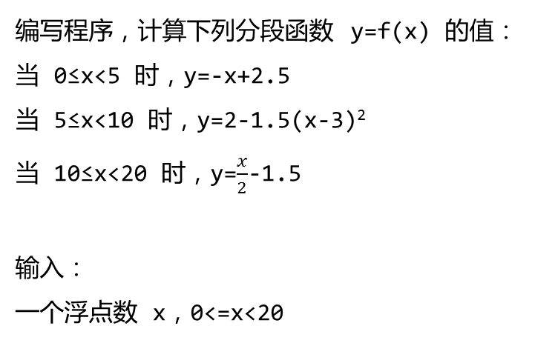
常见错误
编写程序，计算下列分段函数 y=f(x) 的值：
当 0≤x<5 时，y=-x+2.5
当 5≤x<10 时，y=2-1.5(x-3)²
当 10≤x<20 时，y=$\frac{x}{2}$-1.5
输入：
一个浮点数 x，0<=x<20
float x;
cin>>x;
if(0<=x&&x<=5)
cout<<fixed<<setprecision(3)<<-x+2.5;
if(5<=x&&x<=10)
cout<<fixed<<setprecision(3)<<2-1.5*(x-3)*(x-3);
if(10<=x&&x<=20)
cout<<fixed<<setprecision(3)<<x/2-1.5;
多个互相独立的if之间有重合的部分（重合的部分会执行不止一次）
例如x为5或x为10

Slide 14
对程序进行验证
程序存在多个执行分支
要为每个分支都准备测试数据，确保每个分支都执行过，并且是正确的
要特别注意判断条件的边界情况，为边界情况准备测试数据
修改了程序后，应当重新测试
不能拿小明的OJ来验证程序是否通过，必须在DevC++中验证通过后才提交代码

Slide 15
谢谢大家
注意：请大家关闭自己的麦克风和摄像头
高老师算法竞赛训练营

